Slide 1
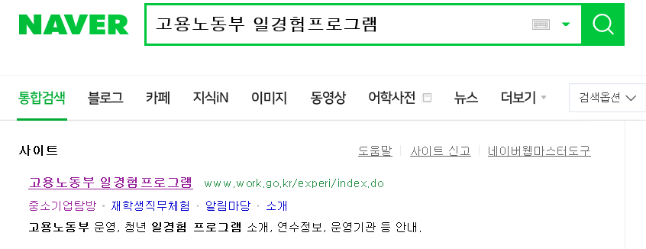
Step 1.
네이버 검색창에다가 고용노동부 일경험프로그램 검색하여 싸이트 접속!

Slide 2
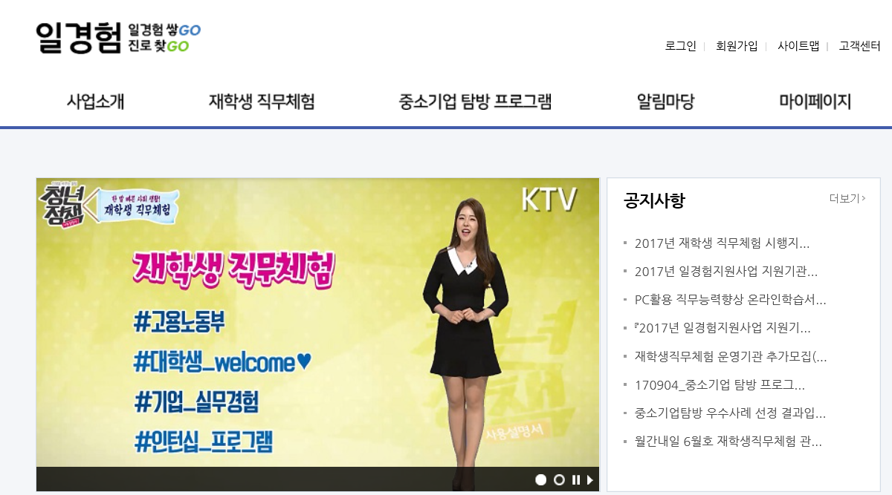
Step 2.
오른쪽 상단 회원 가입 버튼을 클릭!

Slide 3
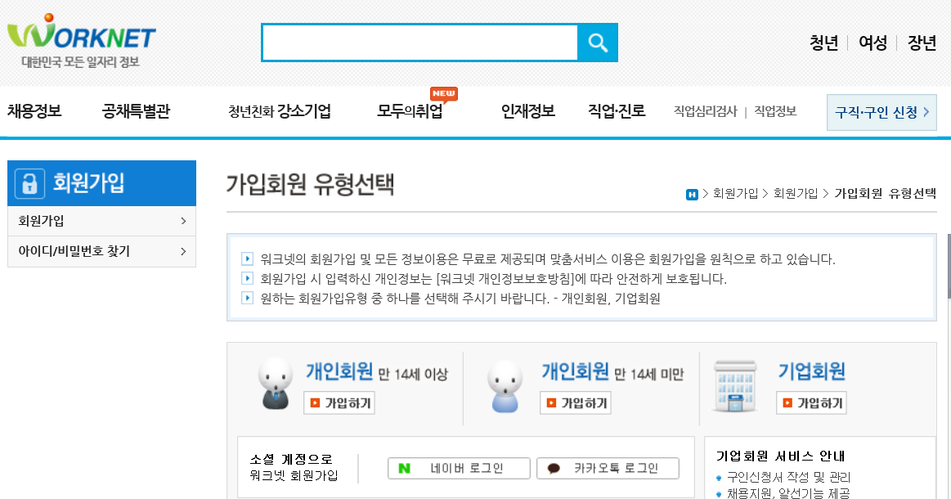
Step 3.
개인회원 만 14세 이상 가입하기 클릭!

Slide 4
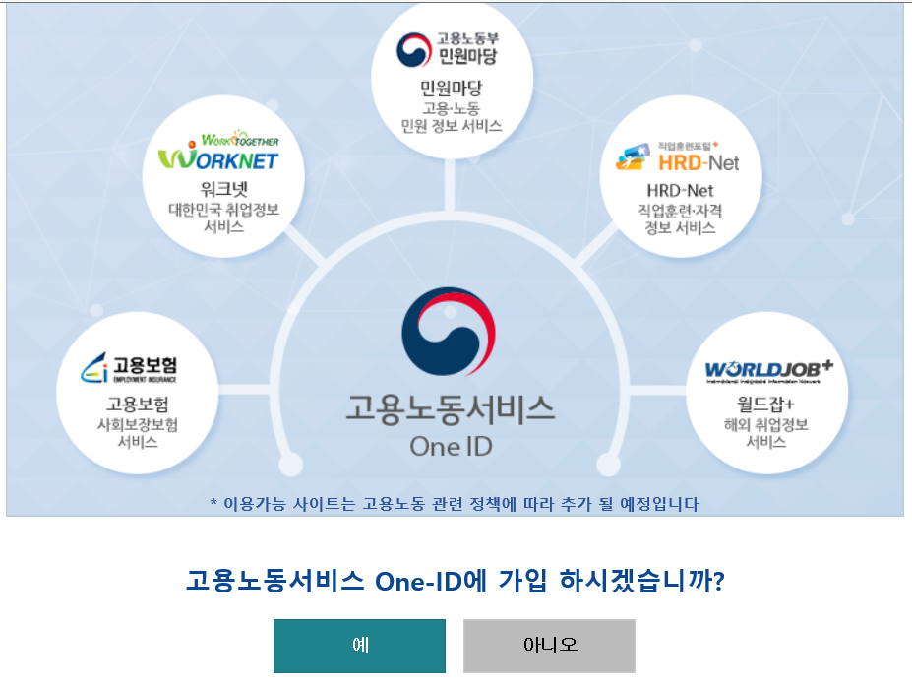
Step 4.
고용노동서비스 One-ID 가입 ‘예’ 클릭!

Slide 5
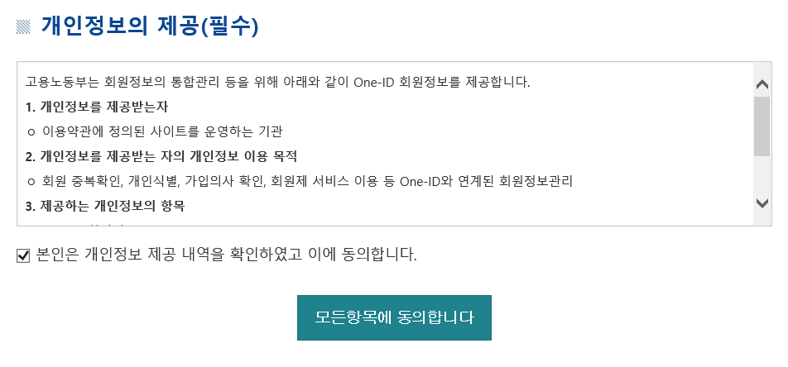
Step 5.
모든 항목에 동의합니다 버튼 클릭!
아래 가입하기 버튼 클릭!

Slide 6
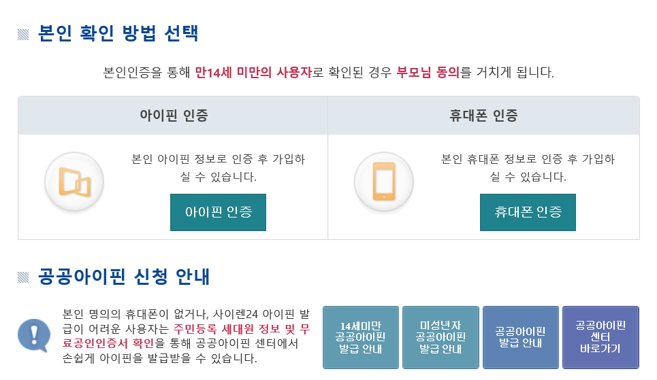
Step 6.
휴대폰 인증 버튼 클릭! 개인명의 휴대폰이 아닌 경우 아이핀 인증을 받아야함!

Slide 7
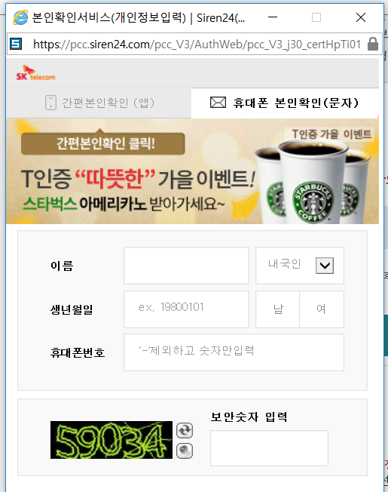
Step 7.
휴대폰 본인확인(문지)버튼 클릭! 후 개인정보 입력!

Slide 8
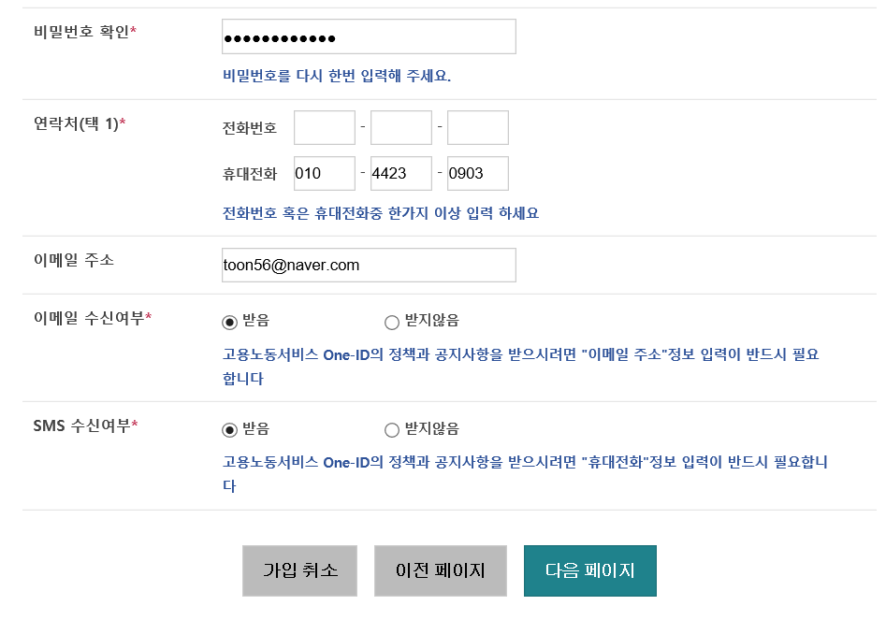
Step 8.
개인정보(아이디, 비번, 메일주소 등) 개인정보 입력 후 다음페이지 클릭

Slide 9
Step 9.
고용노동부 일경험프로그램에 다시 접속 후 가입 된 정보로 로그인!
중소기업탐방프로그램 아래 프로그램 정보 클릭!

Slide 10
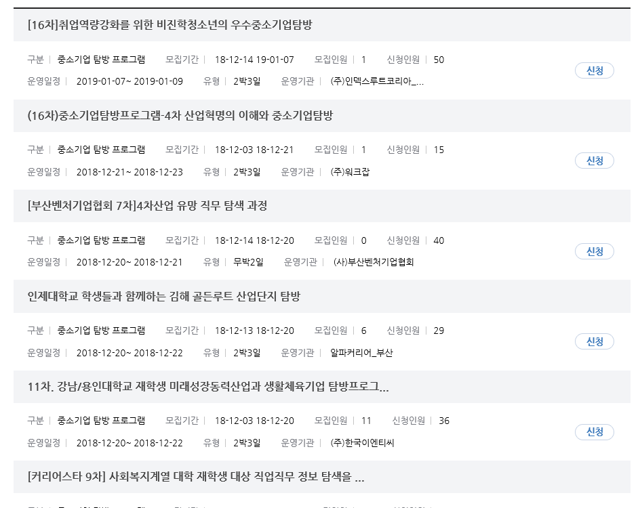
Step 10.
예시
[한국표준협회 1차] 19년 중소기업탐방 목원대학교….오른쪽 옆 신청 버튼 클릭 하면 끝!

